Slide 1
例题精选
例1 为保证设备正常工作，需要配备适量的维修人员 . 设共有300台设备，每台的工作相互独立，发生故障的概率都是0.01.若在通常的情况下，一台设备的故障可由一人来处理 . 问至少应配备多少维修人员，才能保证当设备发生故障时不能及时维修的概率小于0.01?
我们先对题目进行分析：

Slide 2
300台设备，独立工作，出故障概率都是0.01. 一台设备故障一人来处理.
问至少配备多少维修人员，才能保证当设备发生故障时不能及时维修的概率小于0.01?
设X为300台设备同时发生故障的台数，
300台设备，独立工作，每台出故障概率
p=0.01 . 可看作n=300的贝努里概型.
可见，
X~b(n,p)，n=300, p=0.01

Slide 3


300台设备，独立工作，出故障概率都是0.01 . 一台设备故障一人来处理.
问至少配备多少维修人员，才能保证当设备发生故障时不能及时维修的概率小于0.01?
设X为300台设备同时发生故障的台数，
X~b(n,p)，n=300, p=0.01
设需配备N个维修人员，
所求的是满足
P(X>N) < 0.01 或 P(X N) 0.99
的最小的N.

Slide 4
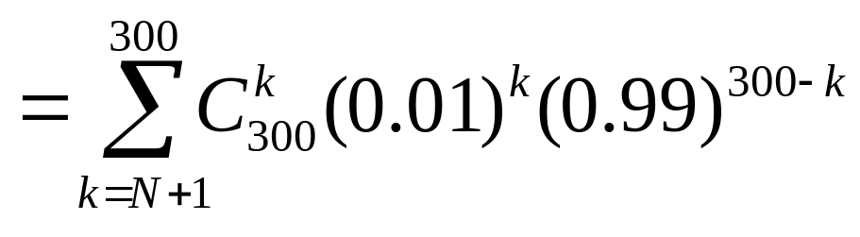
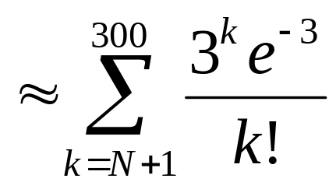

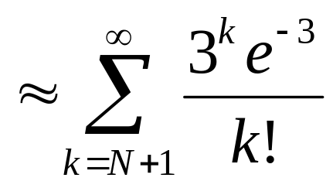
下面给出正式求解过程：
解：设X为300台设备同时发生故障的台数，
X~b(n,p)，n=300, p=0.01
设需配备N个维修人员，
所求的是满足
P(X>N) < 0.01的最小的N.
P(X>N)
n大,p小,np=3,
用 =np=3
的泊松近似

Slide 5
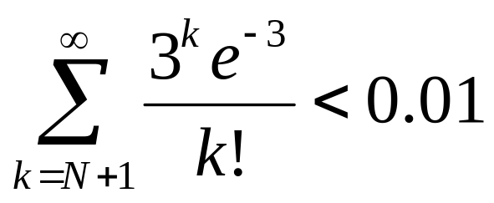
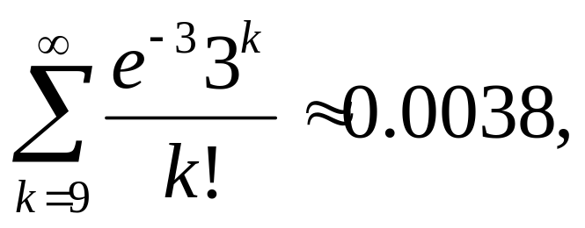
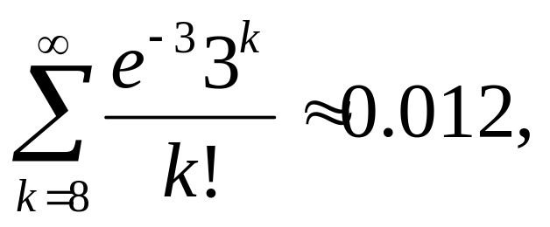
我们求满足
的最小的N.
查书末的泊松分布表得
N+1 9,
即N 8
即至少需配备8个维修人员.

Slide 6

例2 X具有离散均匀分布，即
P(X=x_{i} )=1/n, i=1,2,…，n，
求X的分布函数.
解：将X所取的n个值按从小到大的顺序
排列为：
x₍₁₎ x₍₂₎ … x_{(n)}
显然，x < x₍₁₎时，F(x)=P(X x)=0,
x₍₁₎ x< x₍₂₎时，F(x)=P(X x)=1/n,
x₍₂₎ x< x₍₃₎时，F(x)=P(X x)=2/n,

Slide 7
例2 X具有离散均匀分布，即
P(X=x_{i} )=1/n, i=1,2,…，n，
求X的分布函数.
解：将X所取的n个值按从小到大的顺序
排列为：
x₍₁₎ x₍₂₎ … x_{(n)}
x_{(k)} x< x_{(k+1)}时，F(x)=P(X x)=k/n,
x x_{(n)}时，F(x)=P(X x)=1

Slide 8
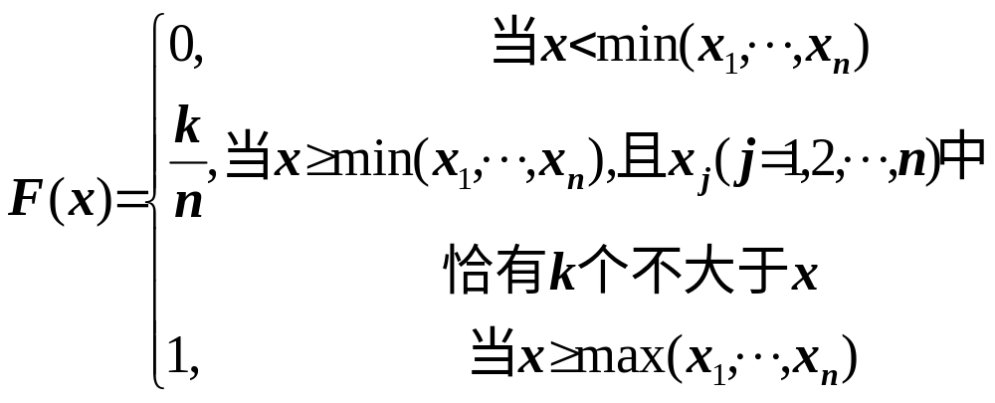
例2 X具有离散均匀分布，即
P(X=x_{i} )=1/n, i=1,2,…，n，
求X的分布函数.
于是得
这个结果在数理统计中有用.

Slide 9
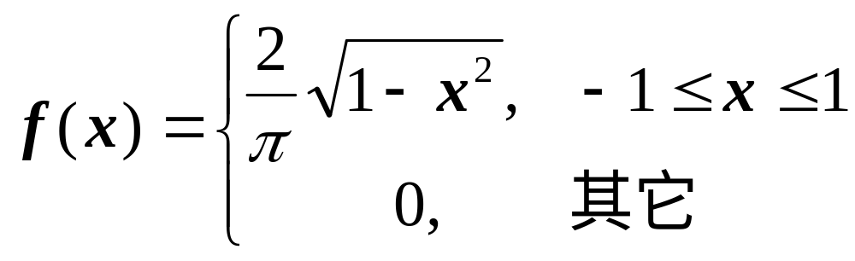
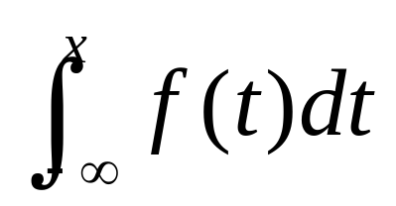

例3 设r.v X 的密度函数为 f (x)
求 F(x).
解：
F(x) = P(X x) =

Slide 10

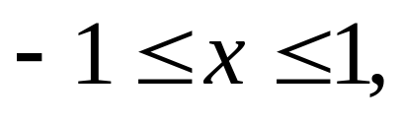
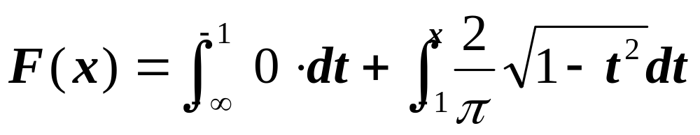
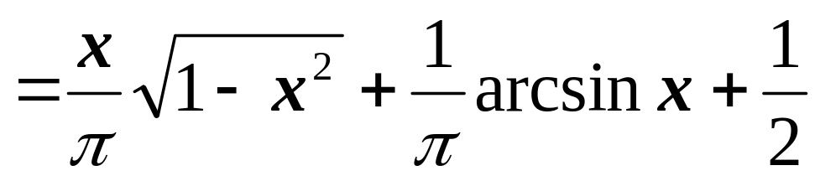
求 F(x).
解： 对x < -1，F(x) = 0
对
对 x>1， F (x) = 1

Slide 11
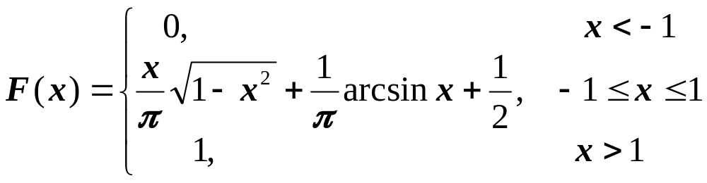
即

Slide 12
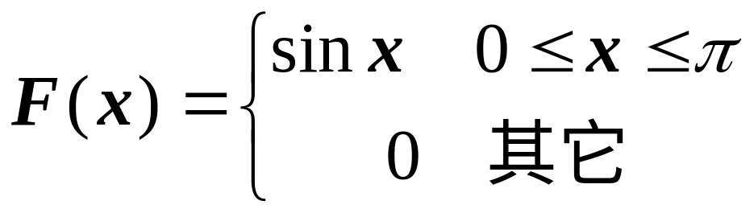
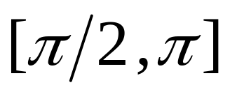
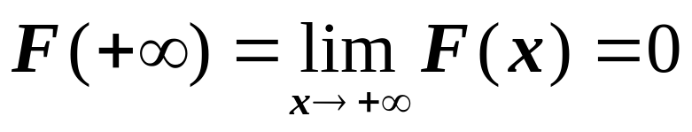
例4 设有函数 F(x)
试说明F(x)能否是某个r.v 的分布函数.
解： 注意到函数 F(x)在 上下降，
不满足性质(1)，故F(x)不能是分布函数.
或者
不满足性质(2)， 可见F(x)也不能是r.v 的
分布函数.

Slide 13
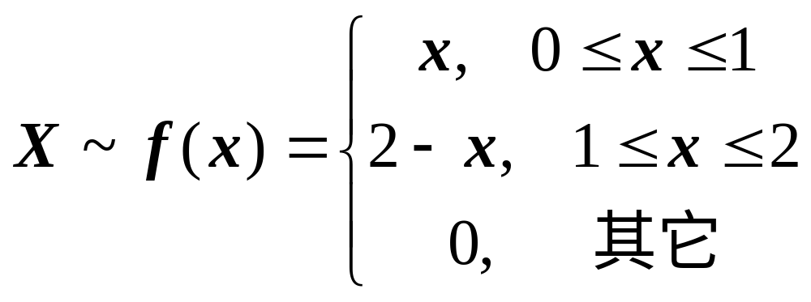
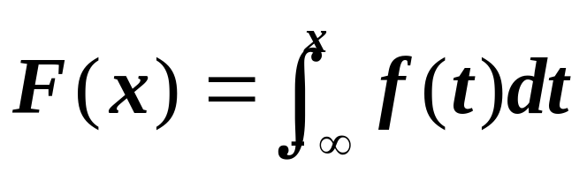
例5 设
求 F(x).
由于f(x)是分段
表达的，求F(x)时
注意分段求.

Slide 14

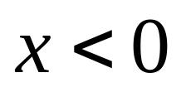

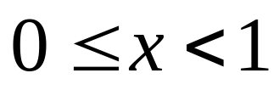
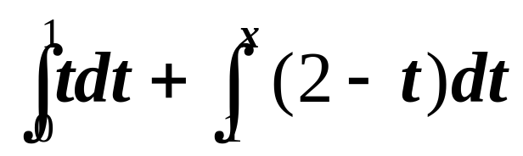
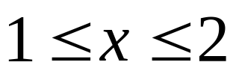

0
F(x)
=
1

Slide 15
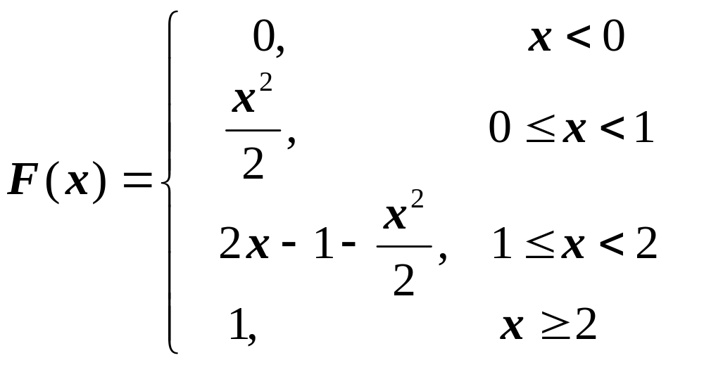
即

Slide 16
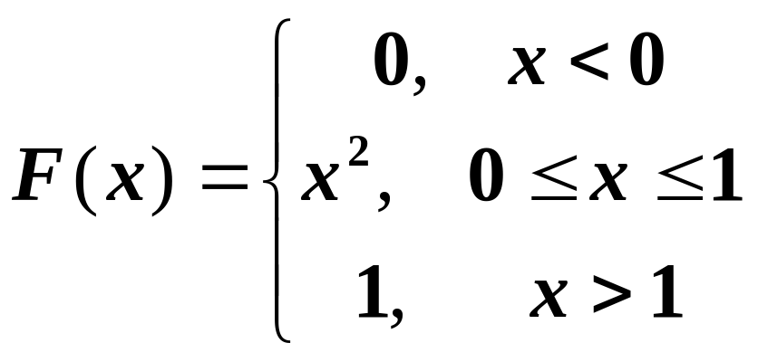
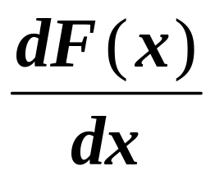
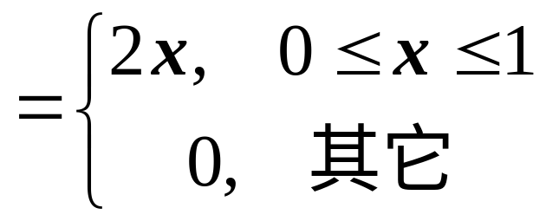
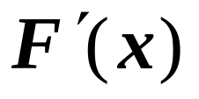
例6 设r.vX的分布函数为
(1) 求X取值在区间 (0.3,0.7)的概率；
(2) 求X的概率密度.
解: (1) P(0.3<X<0.7)=F(0.7)-F(0.3)
=0.7²-0.3²=0.4
(2) f(x)=
注意到F(x)在1处导数不存在，根据改变被积函数在个别点处的值不影响积分结果的性质，可以在
没意义的点处，任意规定 的值.

Slide 17
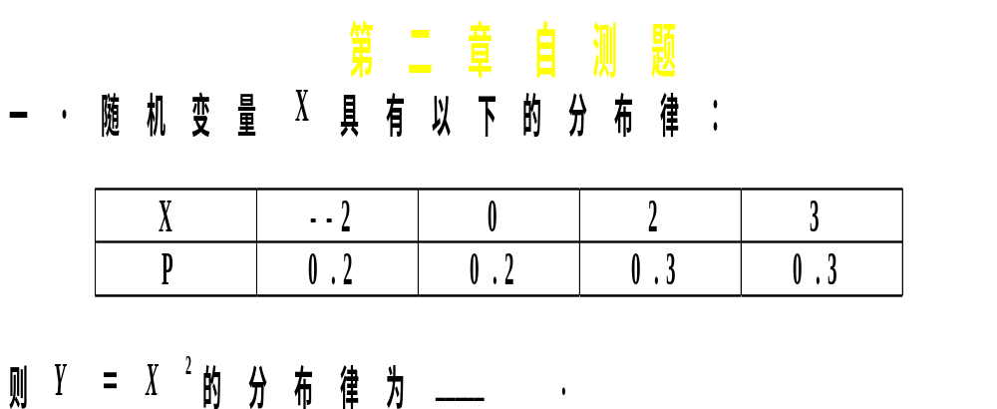
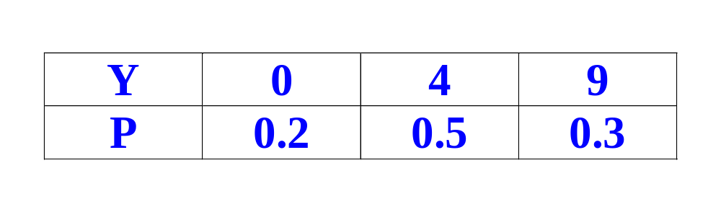
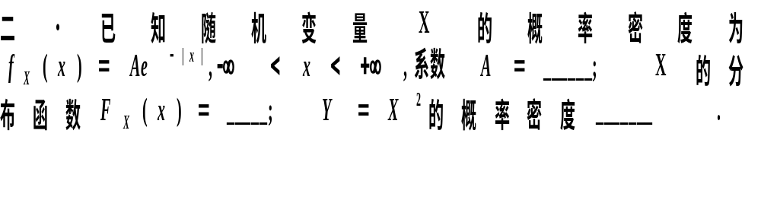

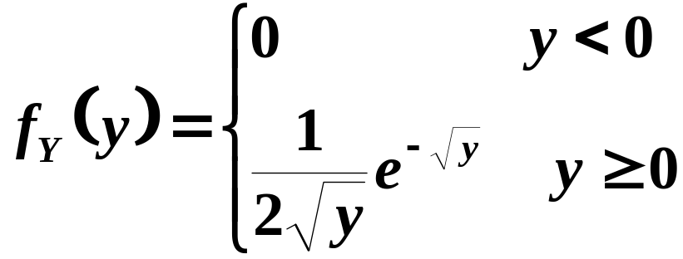
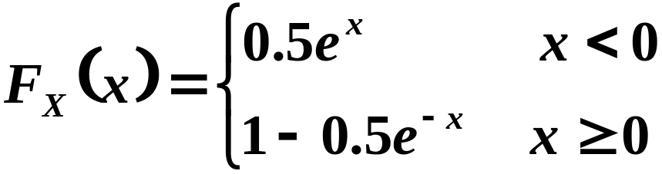

Slide 18


